Slide 1
Agenten und Simulation von AL
Exkurs: Hierarchical Temporal Memory
Exkurs: Simulation von Anwendungslandschaften
Problem Statement
Roadmap

Slide 2
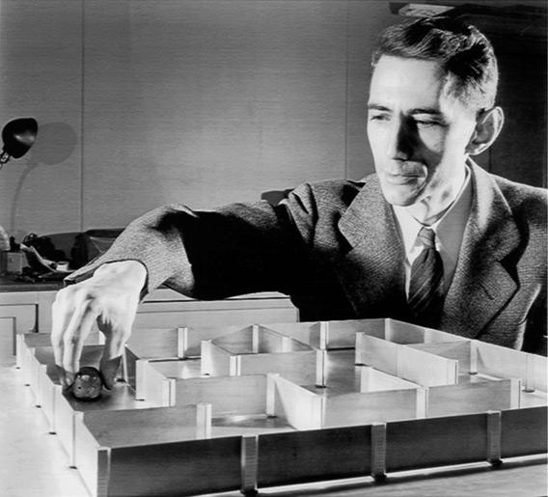

Slide 3
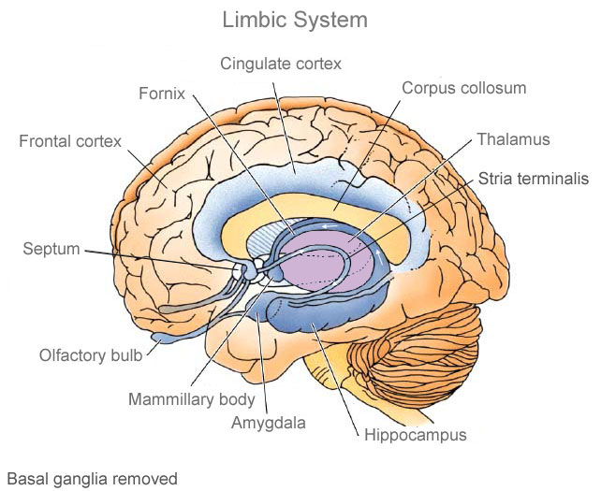

Slide 4
„Alle“ Tiere

Slide 5
Säugetiere
„Alle“ Tiere

Slide 6
Neocortex
Hippocampus
Motorsignale +
Sinnessignale
Thalamus
Motorsignale
Motorsignale
Sinnessignale

Slide 7
Quellen:
Weiterführende Informationen:

